Slide 1


国家中小学课程资源
电源和电流（第一课时）
年 级：高 二 主讲人：许耀平
学 科：物理（人教版）
学 校：北京师范大学第二附属中学

Slide 2

电源和电流（第一课时）
小学语文
年 级：高二 | 学 | 科：物理（人教版）
主讲人：许耀平 | 学 | 校：北京师范大学
 |  | 第二附属中学

Slide 3

小学语文
电闪雷鸣时，强大的电 流使天空不时发出耀眼 的闪光，但它只能存在 于一瞬间。而手电筒中 的小灯泡却能持续发光， 这是为什么？

Slide 4
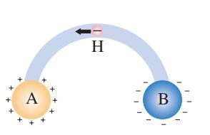
一.电源
小学语文
A、B两个导体，A带正电 荷，B带负电荷，如果用一 根导线H将A、B连接起来， 导线H中会形成电流吗？
这个电流是持续存在的吗？

Slide 5
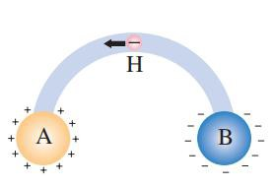
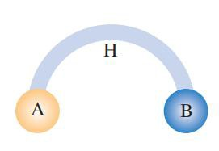
小学语文
导线H中的电子在静电力的作用下 沿导线作定向运动，形成电流。
由于A得到电子，B失去电子，两 个导体很快达到静电平衡，形成 等势体。
导线H中的电流只是瞬间的。怎样 才能使导线中具有持续的电流呢？

Slide 6
小学语文
有A、B两个水池，A的液面比B 高，用水管H将两个水池连接起 来，在重力的作用下，A池中的 水会流向B池，H中会出现水流， 当A、B液面相平时，H中的水将 不再流动。
H
A
B
如何才能使H中有持续的水流呢？

Slide 7
小学语文
如果在A、B间加入一个抽水机，将B中的 水及时抽到A中，保持A、B中液面的高度 差，从而使水管H中有源源不断的水流过。
抽水机
H
A
B

Slide 8
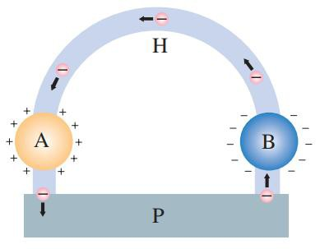
小学语文
如何操作才能使导线H中有持 续的电流呢？
如果在A、B之间加入一个装 置P，它能不断地从A取走电 子，补充给B，使A、B之间 始终保持一定的电势差，这
样导线H中就会有持续的电流。

Slide 9
小学语文
能把电子从A搬到B的装置P就叫做 电源，A和B就是电源的两个电极。
电源的作用就是搬运电荷，保持导 线两端的电势差，从而保持电路中 有持续的电流。
手电筒中的小灯泡能持续发光，是 因为电路中有电源，使得电路中的 电流能够持续存在。

Slide 10
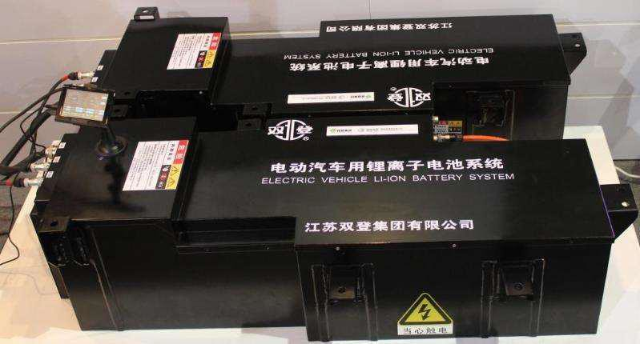
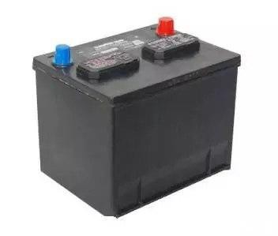
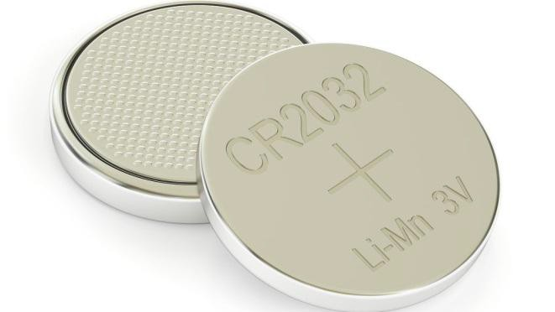
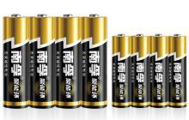
小学语文
一些常用的电源：

Slide 11
二.恒定电场
小学语文
1.导体在静电平衡的状态下， 内部电场强度处处为0。
2.导体中有电流时，并不是处 于静电平衡的状态，导体内部 电场强度不为0。

Slide 12
小学语文
3. A、B 周围空间的电场是由电源、导线 等电路元件所积累的电荷共同形成的。
4.尽管这些电荷也在运动，但有的流走了， 另外的又来补充，电荷的分布是稳定的， 不随时间变化，电场的分布也不会随时间 变化。这种由稳定分布的电荷所产生的稳 定的电场，叫作恒定电场。

Slide 13
小学语文
5.在恒定电场中，任何位置的电荷分布和 电场强度都不随时间变化，所以它的基本 性质与静电场相同。在静电场中所讲的电 势、电势差及其与电场强度的关系等，在 恒定电场中同样适用。

Slide 14
三.恒定电流
小学语文
1.在恒定电场的作用下，导体中的自由电 荷做定向运动，形成电流。
2.自由电荷在运动过程中与导体内不动的 粒子不断碰撞，碰撞阻碍了自由电荷的定 向运动，结果是大量自由电荷定向运动的 平均速率不随时间变化。

Slide 15
小学语文
3.如果我们在这个电路中串联一个电流表， 电流表的示数将保持不变。我们把大小、 方向都不随时间变化的电流叫作恒定电流。
4.我们用电流这个物理量来表示电流的强 弱程度。

Slide 16
小学语文
5.单位时间内通过导体横截面的电荷量越多， 电流就越大。如果用I表示电流、q表示在时 间t内通过导体横截面的电荷量，则有电流
的定义式：
q
I =
t
我们把正电荷定向移动的方向规定为电流的 方向。电子定向移动的方向与电流方向相反。

Slide 17
小学语文
在国际单位制中，电流的单位是安培，简 称安，符号是A。
从上述公式可知1 A＝ 1 C·s⁻¹
常用的电流单位还有毫安（mA）和微安
（μA），它们与安培的关系是
1 mA＝10⁻³ A
1 μA ＝10⁻⁶ A

Slide 18
四.练习与应用
小学语文
1.手电筒中的干电池给小灯泡 供电时，在某次接通开关的 10 s内通过某一横截面的电荷 量为3 C，则电流是多少？
解 ：I = ^{q} = ^{3C} = 0.3A
t 10s

Slide 19
小学语文
2.一条导线中的电流为
50 μA，在3.2 s内通过这条 导线某一横截面的电荷量 是多少库仑？有多少个电 子通过该横截面？

Slide 20
小学语文
解：
q = It
= 50 ×10⁻⁶ A× 3.2s
= 1.6 ×10⁻⁴ C
q
n =
e
₌ 1.6 ×10⁻⁴ C
1.6 ×10⁻¹⁹ C
= 1×10¹⁵

Slide 21

小学语文
3.原子中的电子绕原子核 的运动可以等效为环形电 流。设氢原子的电子以速 率v在半径为r的圆周轨道上 绕核运动，电子的电荷量 为e，等效电流有多大？

Slide 22
e ₌ ev
小学语文
解:
_{T =} 2πr
I =
v
2πr
2πr
v
I = ^{e}
T

Slide 23

小结
小学语文
搬运电荷， 形成 保持电压 电流
电流 定义
电源
导体
电路
导体连接方式
电路的应用

